Slide 1

МЕНТАЛЬНЫЙ ПУТЕВОДИТЕЛЬ
Приложение

Slide 2

О нас
Это изображение, автор: Неизвестный автор, лицензия: CC BY-NC-ND
Кто клиенты и сколько их?
Молодые родители и подростки
Около 5 миллионов молодых семей
Создание приложения для отслеживания ментального здоровья детей и подростков с помощью анализа его поисковых запросов, приложений, музыки, а также взаимодействие со школьным психологом и классным руководителем.

Slide 3
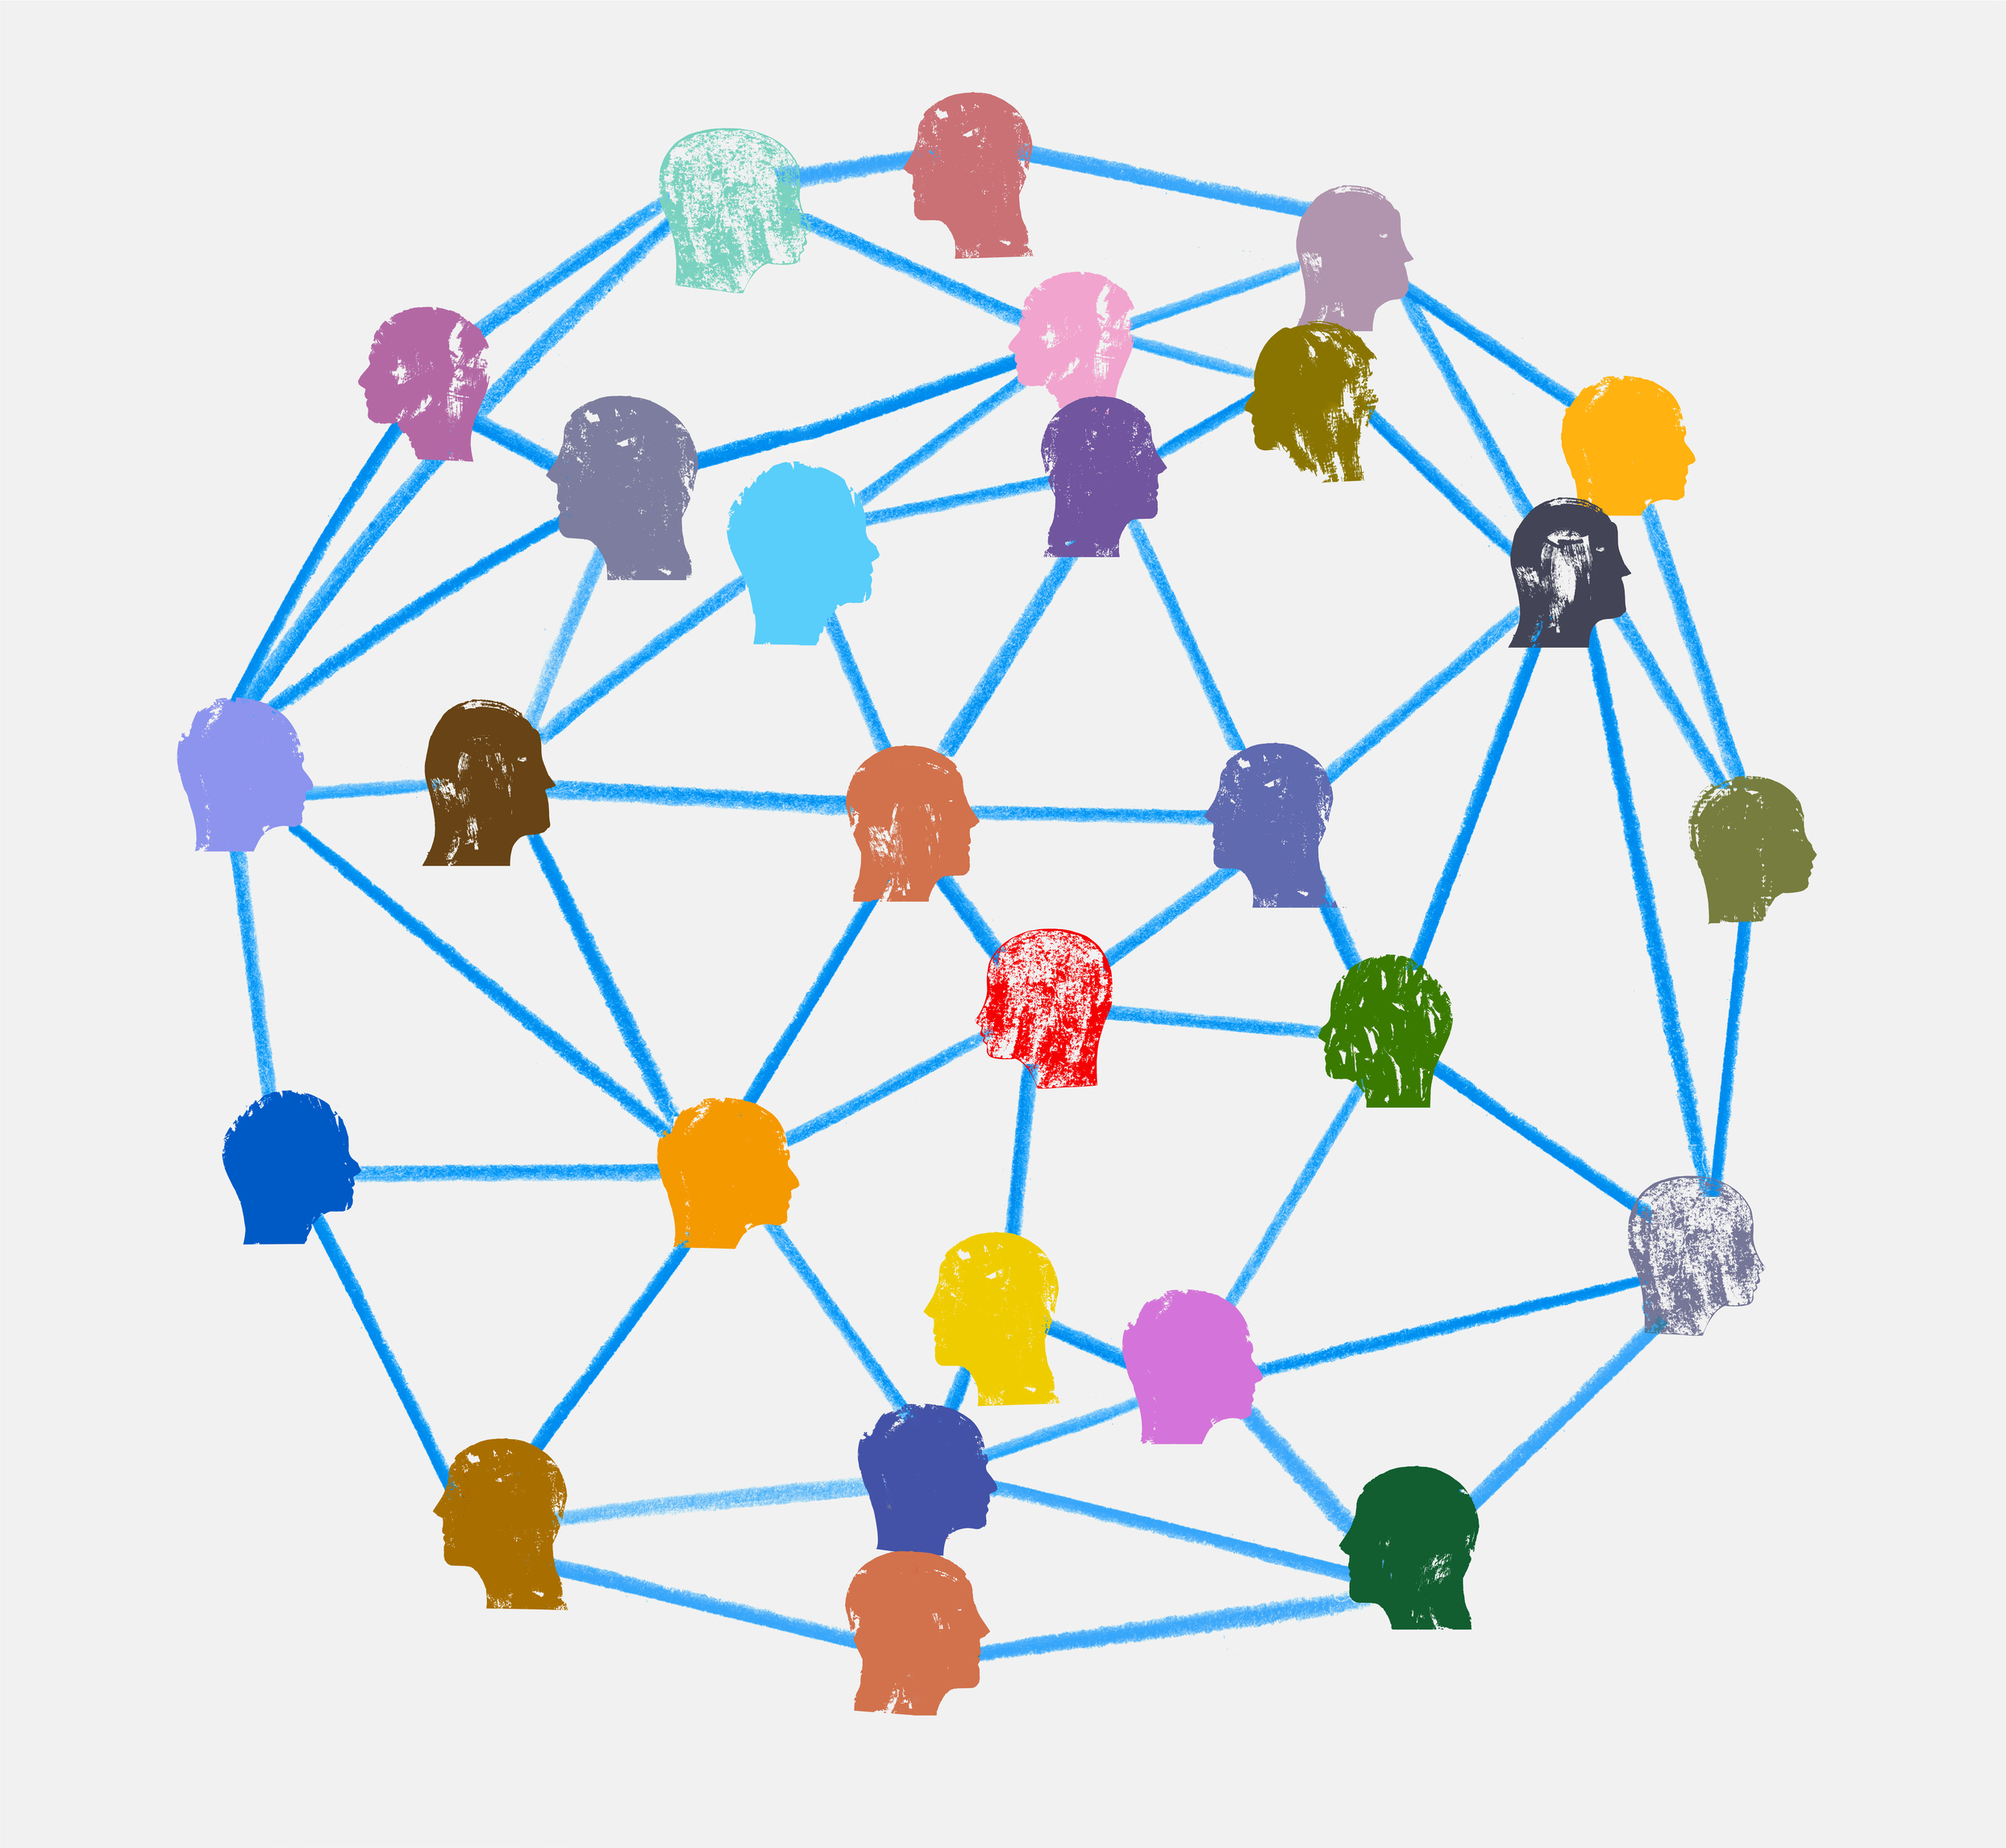
Отличие «МЕНТАЛЬНОГО ПУТЕВОДИТЕЛЯ»
от других приложений
Нынешние приложения не допускают детей до контента, который для предназначен, и ограничивают время, позволенное провести ребенку в сети. Эти приложения не нацелены на то, чтобы выявить причины заинтересованности ребенка в этом контенте и предотвратить появление психологических проблем у него, которые в свою очередь , могут подвергнуть опасности как самого ребенка, так и общество в целом.

Slide 4
В чем преимущество?
  Соблюдение личных границ ребенка;
  Статистика подводится на основе наблюдений психолога, виртуального ассистента, классного руководителя, родителей и ребенка;
  По достижении 16-ти лет ребенку будет дана возможность отвязать аккаунт родителей;
  Приложение позволяет ребенку следить за своим моральным и психологическим состоянием и осуществлять самоконтроль;
  Круглосуточная поддержка;
  Доступность приложения на любых устройствах и другое…

Slide 5

Спасибо за внимание!

